Slide 1
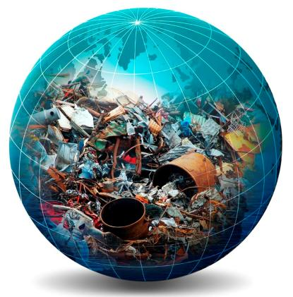
«Наступает мусорный кризис»
подготовила
воспитатель
Хрустова Елена Владимировна
МДОУ Комсомольский детский сад «Ромашка»

Slide 2

Актуальность проблемы.
К началу третьего тысячелетия изменения природной среды, стали заметны уже не только специалистам. Сегодня проблема защиты окружающей среды признается одной из глобальных проблем, стоящих перед Человечеством. Становится ясно, что спасти и сохранить окружающую среду можно при условии осознания каждым человеком своей гражданской позиции, ответственности за судьбу своего общего дома — Земля.

Slide 3
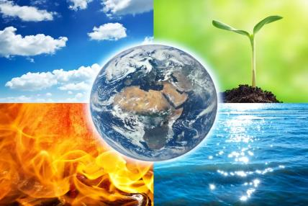
Человек и природа два неразделимых понятия. Недаром в нашей стране еще в далекие времена закрепилось понятие «Природа-мать». Но многие люди не понимают, что человек и природа – единое целое. Человек является частью живой природы. Каждый из нас живет в природной среде, берет из нее необходимые для жизни пищу, воздух, воду, энергию. Ведь мы бы просто не смогли существовать без всего этого.
Русский писатель К.Г. Паустовский писал;
Надо охранять природу во всех её видах. Охранять саму землю, почву, растительность, воды и воздух.

Slide 4
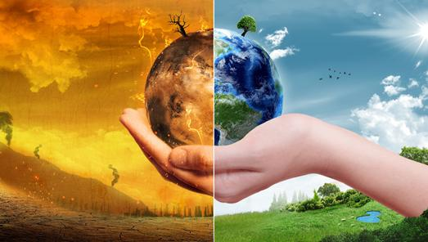
Технический прогресс и общая несознательность человечества по отношению к будущему планеты порой приводит к ужасающим последствиям для Земли. В первую очередь это касается экологии

Slide 5
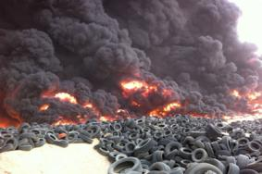
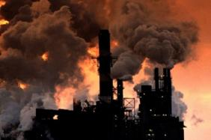
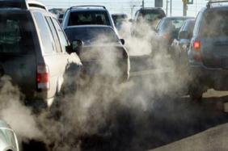
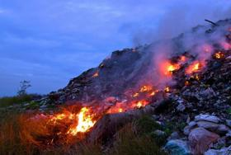
Ничто не исчезает бесследно, в том числе и мусор, который закапывают или сжигают. Из одного вещества возникает другое, при этом отравляется воздух, меняется климат, болеют люди. Отходами промышленности, транспорта разрушается растительный и животный мир. За год в атмосферу выбрасывается 5 млрд. углекислого газа. 70% населения планеты дышат воздухом, вредным для здоровья.

Slide 6

Как говорится в известной русской пословице: пока гром не грянет, мужик не перекрестится. Она как нельзя лучше подходит к нынешней ситуации на пути к глобальной экологической катастрофе. За последние 50 лет человек уничтожил 70% мировых лесов. Вырубка в них идёт со скоростью почти 130 квадратных километров в год. Помимо того, что человек постоянно вырубает леса, пожары также способствуют их быстрому уничтожению. Главной причиной образования лесных пожаров ежегодно — это человеческий фактор, около 97% всех возгораний происходит по вине человека. В лесах появляются огромные горы мусора. Пластиковые бутылки, стекло и другой неразлагающийся мусор, лесу наносят непоправимый вред экосистеме.
Время разложения бытового мусора
Бумага -2-10 лет
Консервные банки – 80 лет
Полиэтиленовые пакеты – 200 лет
Пластмасса – 500 лет
Стекло – 1000 лет

Slide 7
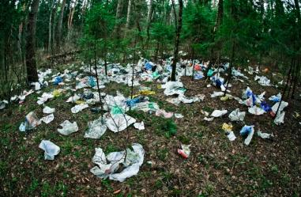
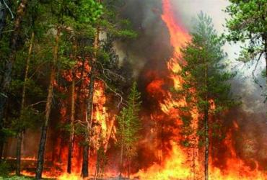
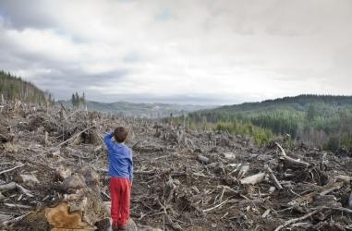
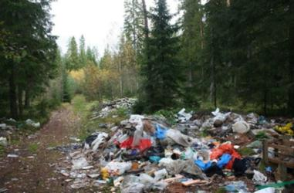

Slide 8
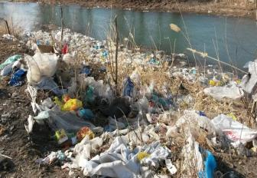
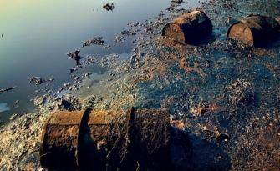
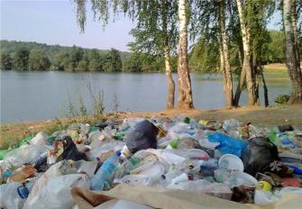
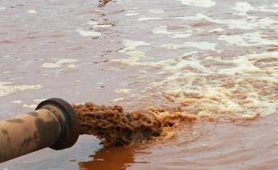
Не станет лесов — центральные части материков превратятся в пустыни.
Вместе с лесами уничтожено и более 45 тысяч озер. По оценкам Всемирной Организации Здравоохранения: 75 % водоемов не пригодна для питья.

Slide 9
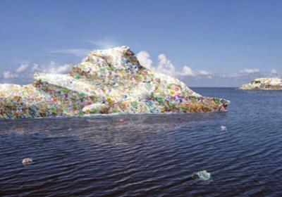
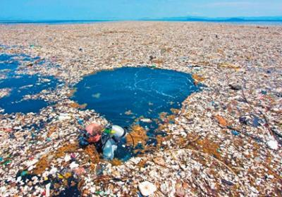
Огромный остров мусорных отходов дрейфует в Тихом океане. Сегодня оно в два раза превышает размер штата Техас. 80% мусорного айсберга составляют изделия из пластика, общий вес острова 3,5 млн. тонн»
Датский физик Нильс Хенрик Давид Бор, Нобелевский лауреат, много лет назад сказал:
«ЧЕЛОВЕЧЕСТВО ПОГИБНЕТ НЕ ОТ АТОМНОЙ БОМБЫ И БЕСКОНЕЧНЫХ ВОЙН, ОНО ПОХОРОНИТ СЕБЯ ПОД ГОРАМИ СОБСТВЕННЫХ ОТХОДОВ».

Slide 10
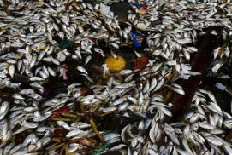
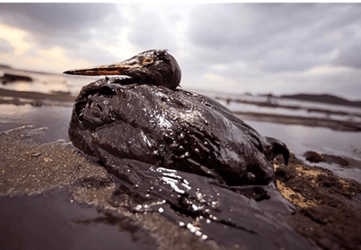
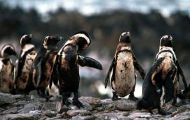
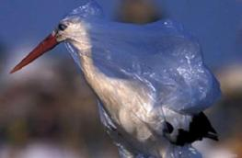
Загрязнение воды - это серьёзная экологическая проблема. Ведь вода необходима для существования всех живых организмов, в том числе и людей. Но её загрязнение делает невозможным использование воды для питья. Бороться с этой проблемой вполне можно. и нужно.
По данным Комитета ООН по охране природы, ежегодно пластиковые отходы становятся причиной смерти 1 миллиона птиц, 100 тысяч морских млекопитающих и неисчислимого количества рыб.

Slide 11
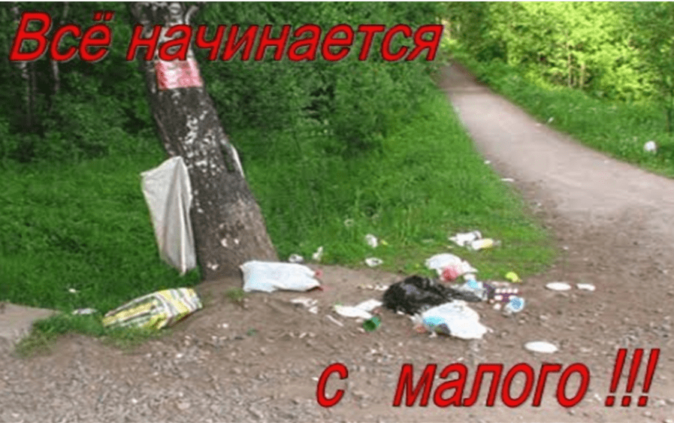

Slide 12
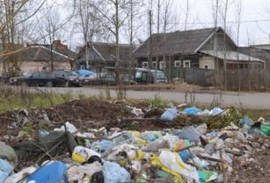
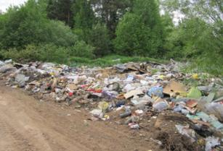
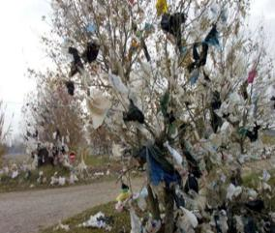
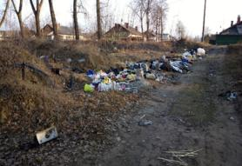
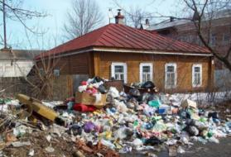
Вокруг нас горы мусора, наступает мусорный кризис! Окрестности населенных пунктов превращаются в огромные мусорные свалки. Брошенные пакеты разносятся ветром, превращает деревья в новогодние ёлки, только вместо игрушек пакеты.

Slide 13
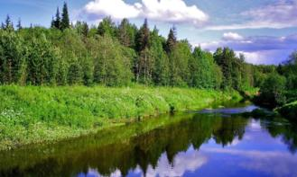
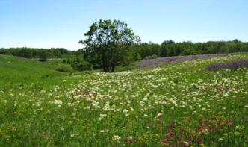
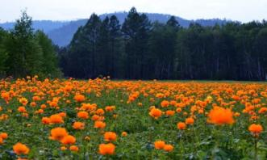
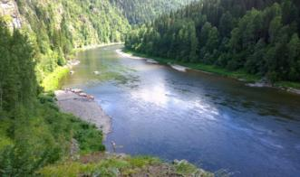
Все мы очень любим нашу страну. Но, к сожалению, не все жители нашей страны берегут окружающую природу, красоту наших лесов и степей. Новое поколение должно объективно смотреть на хозяйственную деятельность человека, бережно относиться к природе.

Slide 14

19 апреля 2017 г. Президент подписал Указ РФ № 176 “О Стратегии экологической безопасности Российской Федерации на период до 2025 года”
Придёт время, и в нашей стране построят много мусороперерабатывающих заводов, другого выхода просто нет, иначе мусор погубит нас. Но для того, чтобы не усугублять проблему сегодня, необходимы не только усилия властей. Мусоровоз не поедет за вами следом, чтобы убрать пустую пластиковую бутылку, бумажку от жевательной резинки или шоколадки. Нельзя где попало выбрасывать мусор, а наоборот помочь второму рождению мусора, т.е. отделять их по происхождению. Только так мы поможем себе и нашей планете.

Slide 15

Спасибо за внимание

